Slide 1
3조 팀 프로젝트 과제
Java Team Project
조영래 이예림 김다은 유경우 현병호

Slide 2
01. 조원소개 및 업무분장
02. 요구사항
03. Class Diagram
04. Flowchart
05. 구현된 화면 캡쳐본
06. 시연
07. Code Review
08. Q&A
CONTENTS

Slide 3






문제 2번
Flowchart 작성
Event class 작성
Class diagram작성
문제 6번
Flowchart작성
Flow chart 설명
Event class 작성
Class diagram작성
문제 5번
Flowchart작성
Event클래스 작성
Class diagram작성
이예림 (조장)
조영래
문제 1번
문제 4번
jar 파일 만들기
Event class 작성Class diagram작성
문제 3번
Login 디자인
View Report 디자인
Event class 작성
Class diagram작성
김다은
현병호
유경우

Slide 4
Requirements
SIST에서 운영하는 사이트인 http://sist.co.kr의 관리자인 당신은
사용자들의 검색정보가 log에 쌓이는 것을 인지하고,
이 log 파일에서 원하는 정보를 얻기 위한 프로그램을 개발하기로 한다.
1. 최다사용 키의 이름과 횟수
2. 브라우저별 접속횟수, 비율
3. 서비스를 성공적으로 수행한 횟수, 실패(404) 횟수
4. 요청이 가장 많은 시간
5. 비정상적인 요청(403)이 발생한 횟수, 비율 구하기
6. 입력되는 라인에 해당하는 정보출력
(1000~1500번째 라인에 해당하는 정보 중 최다사용 키의 이름과 횟수 )

Slide 5
JFrame
«interface»
ActionListener
JDialog
«interface»
ActionListener
LogIn
LogInEvt
ViewReport
ViewReportEvt
v
- jbtnLogIn : JButton
- jtfID : JTextField
- JPasswordField : jpfPw
- Login li
+ jbtnView : JButton, jbtnReport
+ jtaLog : JTextArea
+ jdlLog : JDialog
+ jspLog : JScrollPane
+ ViewReport : vr
+ JTextArea : jtaLog
+ File : file
+ LogIn()
+ getter()
+ ViewReportEvt(ViewReport vr)
+ actionPerformed(ActionEvent ae) : void
+ getLogInfo() : void
+ report() : void
+ LoginEvt(Login li)
+ actionPerformed() : ActionEvent
+ addDialog(): void
LogFile1
LogFile2
- File fileLog1, List<String> listLog1,
- Map<String, Integer> keyMap,
- int java, javascript, d8, jg9k, front,
jsp, hadoop, res, ora, mongodb,
- Map<String, Integer> keyMapHours
- int nineHours, tenHours, elevenHours
- File fileLog2, List<String> listLog2,
- Map<String, Integer> keyMap,
- int java, javascript, d8, jg9k, front,
jsp, hadoop, res, ora, mongodb,
- Map<String, Integer> keyMapHours
- int nineHours, tenHours, elevenHours
Diagram
+ maxKey(): String
+ GoValue() : String
+ DoneValue() : String
+ MaxRequest() : String
+ ErrorValue() : String
+ RangeMaxKey(): String
+ maxKey2(): String
+ GoValue2() : String
+ DoneValue2() : String
+ MaxRequest2() : String
+ ErrorValue2() : String
+ RangeMaxKey2(): String

Slide 6
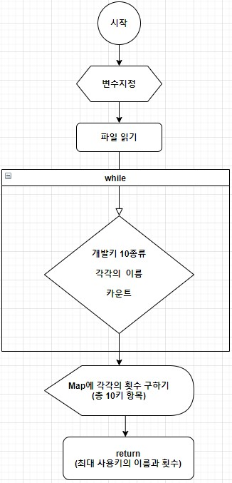

Flow Chart
1. 최다사용 키의 이름과 횟수
현병호

Slide 7
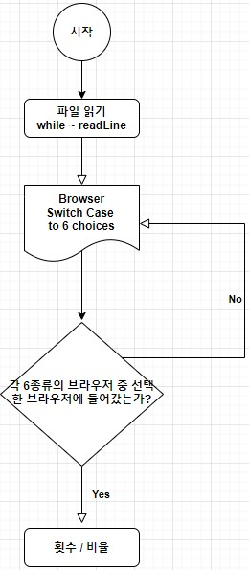

Flow Chart
2. 브라우저별 접속횟수, 비율
이예림

Slide 8
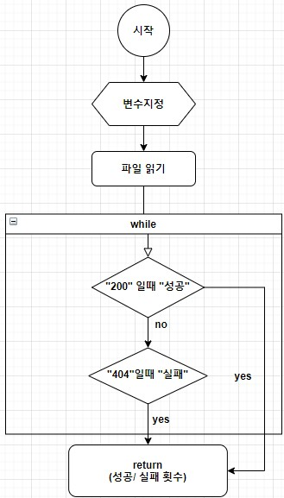

Flow Chart
3. 서비스를 성공적으로 수행한 횟수, 실패(404) 횟수
유경우

Slide 9
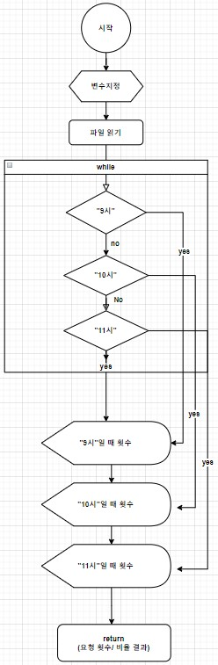
Flow Chart
4. 요청이 가장 많은 시간
현병호

Slide 10
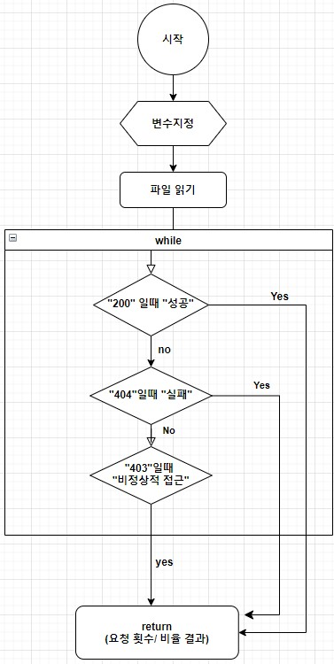

Flow Chart
5. 비정상적인 요청(403)이 발생한 횟수, 비율 구하기
김다은

Slide 11
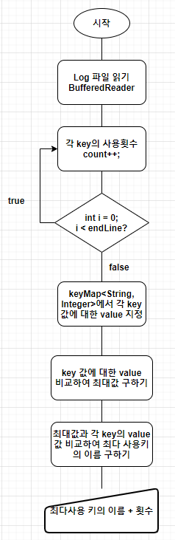

Flow Chart
6. 입력되는 라인에 해당하는 정보출력(1000~1500번째 라인에 해당하는 정보 중 최다사용 키의 이름과 횟수 구하기)
조영래

Slide 12
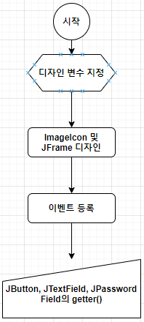
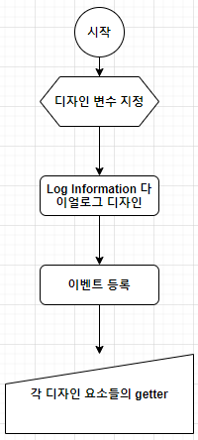
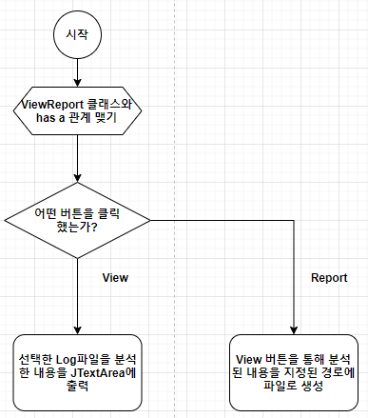
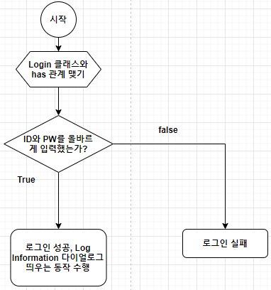
Flow Chart

Slide 13
Flow Chart
Login 클래스를 통해 처음 프로그램을 실행했을 때
로그인창의 디자인이 나올 수 있도록 디자인 클래스를 작성하였습니다.
로그인 화면에서 지정된 아이디와 비밀번호를 제외한 값들을 입력할 경우 로그인이 실패하였다는 메시지를 보여주는 다이얼로그를 띄울 수 있도록 하고, 로그인이 성공하였을 경우 로그 파일을 분석할 수 있는 다이얼로그를 띄울 수 있도록 이벤트처리 클래스인LoginEvt를 작성하여, Login 클래스와 has a 관계를 맺어주었습니다.
ViewReport 클래스는 로그인을 성공한 뒤 사용자에게 보여줄 로그분석 화면을 띄우기 위한 디자인 클래스입니다. 이 또한 ViewReportEvt 클래스를 작성하고 ViewReport 클래스와 has 관계를 맺어줌으로써, 로그분석 화면에서 “View”와 “Report”버튼 각각을 클릭했을 경우 지정된 이벤트가 처리될 수 있도록 코드를 설계하였습니다.
마지막으로 RunAnalysisLog 클래스는 로그인 화면을 띄울 수 있도록 Login 클래스를 객체화하는 코드를 main method 안에 정의한 사용하기 위한 클래스입니다.

Slide 14
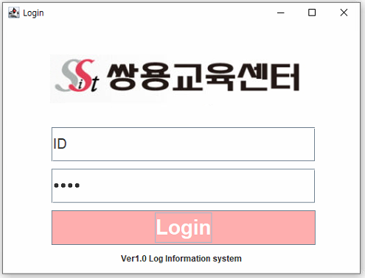
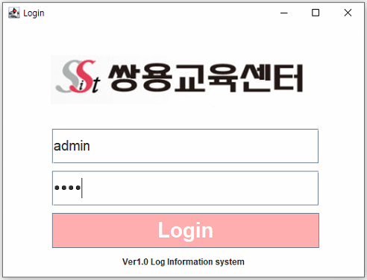
Implement the program
1. 로그인 화면 구현
2. 로그인 성공!

Slide 15
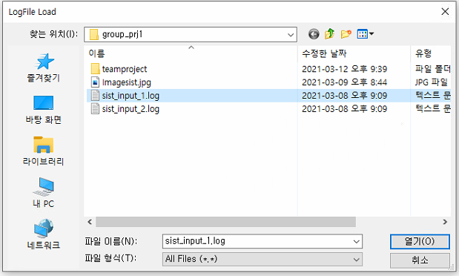
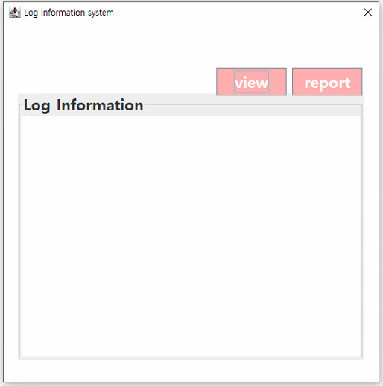
Implement the program
①
②
3. view 버튼을 누르면 파일을 열 수 있다.

Slide 16
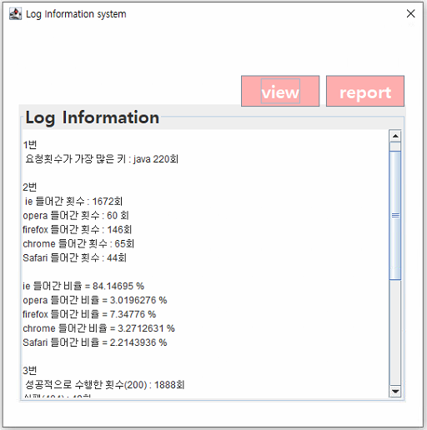
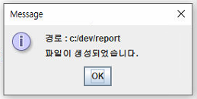
Implement the program
5. report버튼을 눌렀을 때
4. sist_input_1.log 파일의 내용을 알 수 있다.

Slide 17
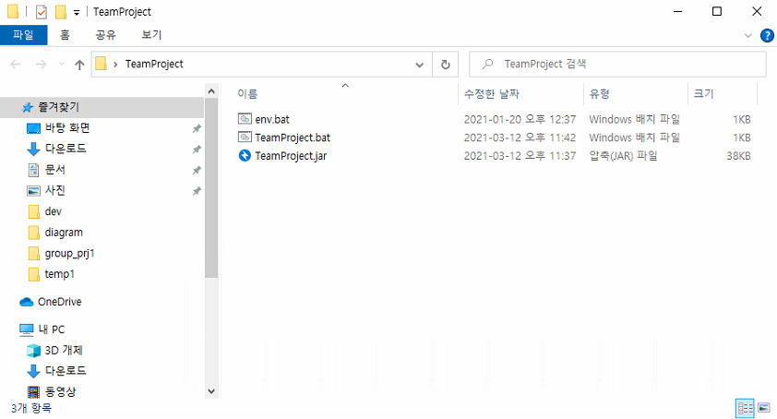
Demonstrate the program
1. jar, bat 파일 생성

Slide 18
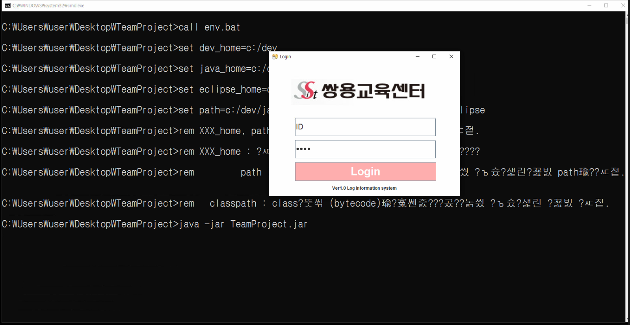
Demonstrate the program
2.bat파일을 실행했을 때

Slide 19
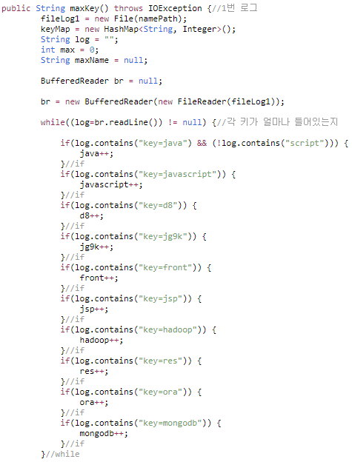
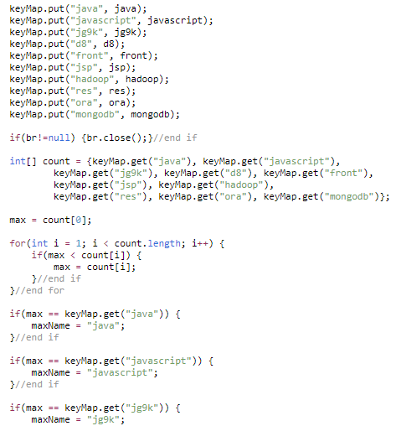
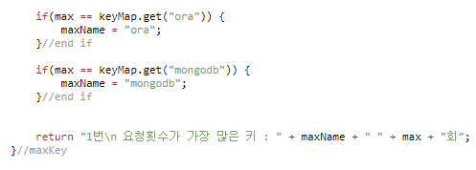
Code Review
현병호
1. 최다사용 키의 이름과 횟수
각 키를 Map에 넣었습니다.
그리고 while문으로 키가 입력될 때마다 키의 값을 1씩 증가시켜서 나온 값들을 비교했습니다. 그 중에서 가장 큰 수를 받아서 결과를 도출했습니다.

Slide 20
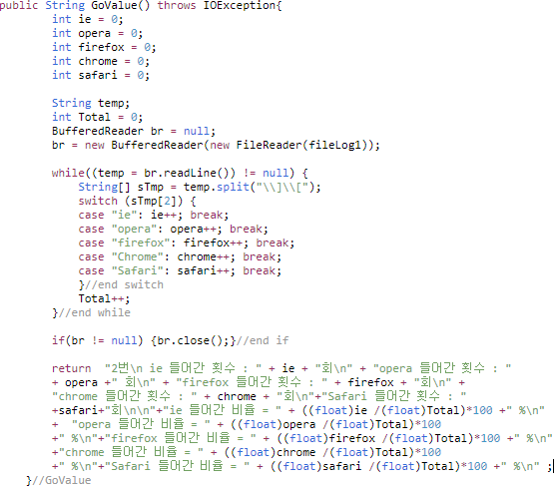
Code Review
이예림
2. 브라우저별 접속횟수, 비율
각 브라우저에 맞는 접속 횟수와 비율을 구하는 코드를 작성하였습니다.
먼저 브라우저 종류 각각 int로 변수를 지정해주었습니다.
파일을 형식에 맡게 읽을 수 있게 처리를 해준 후,
실행 확인을 하기 위해 1차적으로 for문을 통해 데이터가 맞게 출력되는지 확인해보았습니다.
(모든 브라우저 접속 횟수 데이터가 콘솔창에 나오도록)
브라우저 이름만 따로 구할 수 있도록 데이터를 배열에 잘라 넣어준 뒤
브라우저 데이터만 횟수와 비율의 결과값을 리턴 해주었습니다.

Slide 21
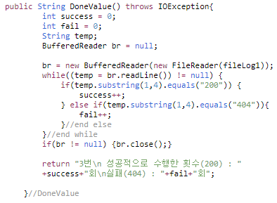
Code Review
유경우
3. 서비스를 성공적으로 수행한 횟수, 실패(404) 횟수
LogFile에서 서비스를 성공적으로 수행한 횟수(200)와 실패(404) 횟수를 구하는 요구 사항을 도맡았습니다.
앞서 횟수를 구하기 위해 LogFile을 BufferedReader로 읽어왔습니다.
그 후 한 줄씩 읽어 들여 substring을 통해서 LogFile의 내용과 비교한 후 증감연산자를 이용해서 횟수를 구했습니다.
그 후 리턴값으로 출력하여 문제를 해결하였습니다.

Slide 22
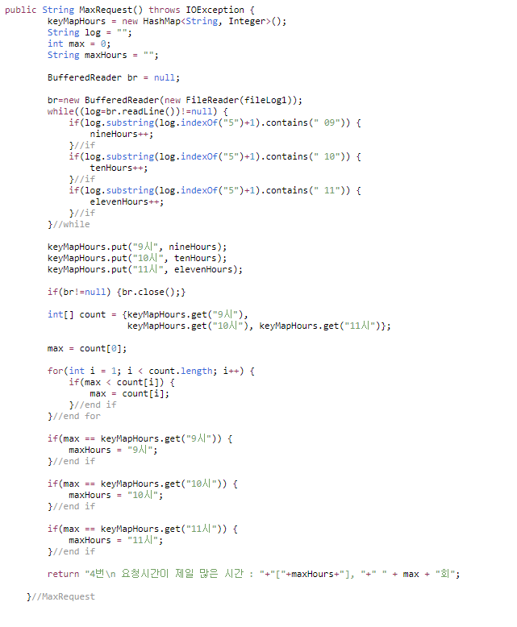
Code Review
현병호
4. 요청이 가장 많은 시간
각 시간들을 Map에 넣었습니다.
그리고 while문으로 키가 입력될 때마다 키의 값을 1씩 증가시켜서 나온 값들을 비교했습니다. 그 중에서 가장 큰 수를 받아서 결과를 도출했습니다.

Slide 23
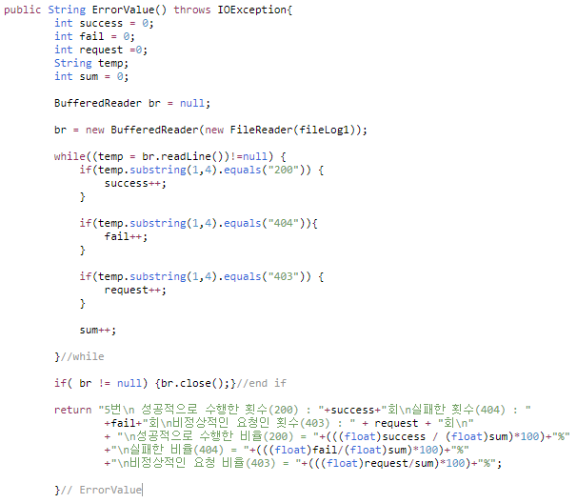
Code Review
김다은
5. 비정상적인 요청(403)이 발생한 횟수, 비율 구하기
LogFile 1,2를 BufferedReader로 읽어들여왔습니다. 그리고 그 파일에서 성공적으로 수행한 횟수(202), 실패한 횟수(404), 비정상적인 요청(403)을 구했습니다.
그리고 substring으로 logfile들의 숫자를 분석했습니다.
마지막으로 리턴값으로 결과를 실행했습니다.

Slide 24
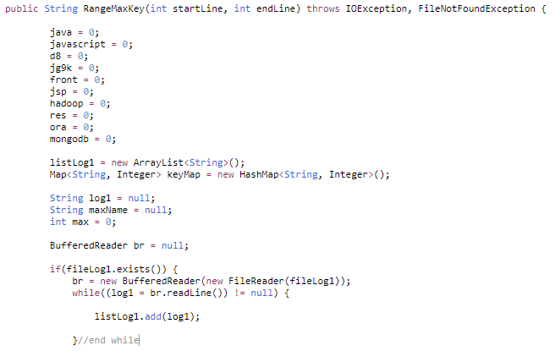
Code Review
조영래
6. 입력되는 라인에 해당하는 정보출력
(1000~1500번째 라인에 해당하는 정보 중 최다사용 키의 이름과 횟수 구하기)
저는 log1, log2 파일을 읽어 들여 특정 라인의 범위에서 최다 사용키의 이름과 횟수를
출력하는 동작을 구현하는 파트를 맡았습니다.
먼저, 매개변수(시작라인, 끝 라인)을 가진 method를 만들었습니다. 그 안에서
log1과 log2에 들어있는 내용을 BufferedReader로 읽어들이고, 해당 내용이 끝날 때 까지
List를 만들어 값을 할당하였습니다.
1

Slide 25
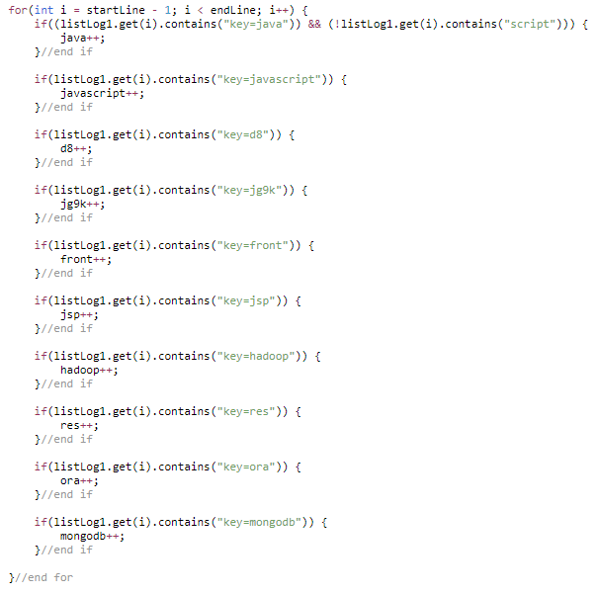
Code Review
조영래
6. 입력되는 라인에 해당하는 정보출력
(1000~1500번째 라인에 해당하는 정보 중 최다사용 키의 이름과 횟수 구하기)
그리고 List의 각 방의 값을 조회하여, key값이 java, javascript 등 각 요소들을 포함하고 있는지
for문으로 체크했습니다.
각 key값이 조회될 때마다 해당 key값에 해당하는 int 변수를 설정하여
단항연산자(++;)를 사용함으로써 각 key값이 몇 번 조회되는지 count 되도록 코드를 작성했습니다.
2

Slide 26
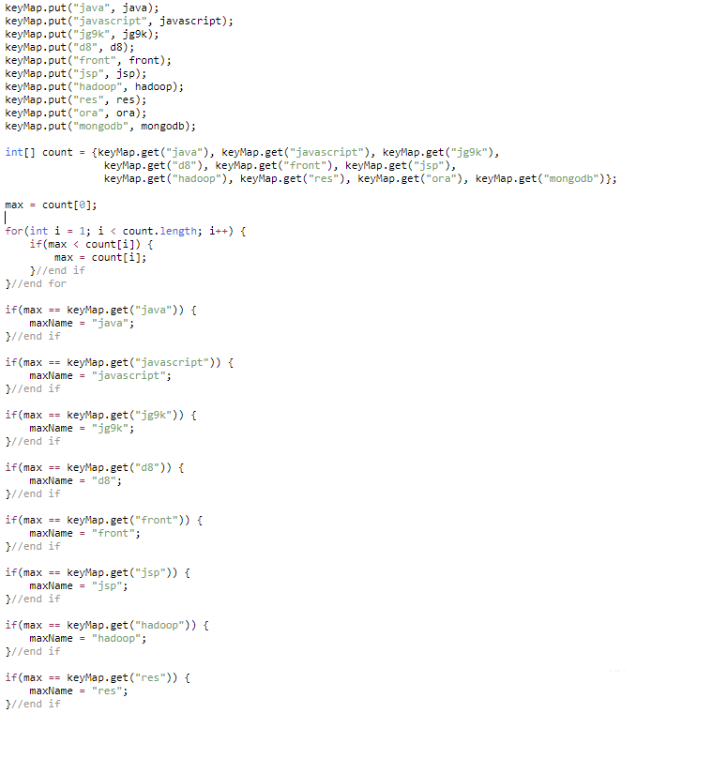
Code Review
조영래
6. 입력되는 라인에 해당하는 정보출력
(1000~1500번째 라인에 해당하는 정보 중 최다사용 키의 이름과 횟수 구하기)
그렇게 for문이 다 돌고나면, 각 key값의 총 횟수가 각 변수에 저장이됩니다. 저장횐 변수는 미리 만들어둔 Map<String, Integer>에 배정하였습니다.
예를 들어, Map<“java”, java> 는 “java”라는 key 에 java(java의 사용 횟수를 저장한 변수)를 가지고 있는
키 값의 쌍입니다. 이런 식으로 모든 key에 대한 쌍을 Map에 배정하였습니다.
그리고 Map의 각 key값에 대한 value를 배열로 만들어 가장 많이 사용된 키의 횟수를 구하는 for문을
작성하고, 구해진 최대 값을 Map의 각 key에 저장된 value와 비교하여 가장 많이 사용된 키에 해당하는
이름도 구할 수 있도록 코드를 작성했습니다.
3

Slide 27
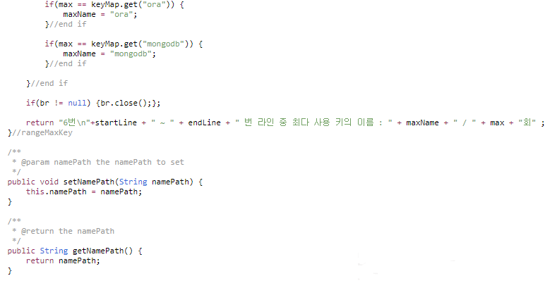
Code Review
조영래
6. 입력되는 라인에 해당하는 정보출력
(1000~1500번째 라인에 해당하는 정보 중 최다사용 키의 이름과 횟수 구하기)
예를 들어, 최다 사용키의 횟수를 저장한 변수 max와 keyMap.get(“java”)를 비교하여 이 둘이 같을 경우
최다 사용키의 이름은 java입니다.
4

Slide 28
Thank you for watching
Q&A

